Slide 1









Dlaczego Aviva is huge?
Date
:
30/09/2025
Presented by
:
Jakub A. Madejewski

Slide 2





6
Key Facts Aviva
DIGI
CARE
Renewal
Conversion Option
Fracture Cover
Extra Care Cover
Global Treatment

Slide 3

Kim jest Aviva?
  Jeden z największych ubezpieczycieli w Wielkiej Brytanii z ponad 300-letnią historią.
  Ponad 18 mln klientów i wysoka wypłacalność finansowa.
  Znana z elastyczności produktów, szerokiego zakresu ochrony i przyjaznej obsługi roszczeń.

Slide 4


A kim chce być Aviva?
„Przyjacielem rodziny” - obecnym wtedy, gdy najbardziej tego potrzebujesz.
  Aviva buduje swój wizerunek wokół emocjonalnej idei: chce być bliskim partnerem życia, który:
  Towarzyszy rodzinie przez całe życie - od narodzin dziecka, przez zakup domu, aż po spokojną emeryturę.
  Chroni to, co najważniejsze - zdrowie, życie, dochód, przyszłość dzieci i finansowe bezpieczeństwo całego domu.
  Reaguje w najtrudniejszych momentach - nie tylko wypłacając świadczenie, ale też oferując wsparcie emocjonalne, dostęp do specjalistów i dodatkowe usługi.
  Ułatwia codzienność - przez proste narzędzia online, automatyczne rozszerzenia ochrony, możliwość dostosowania polisy do zmieniających się potrzeb.
  Hasła, które często pojawiają się w kampaniach Aviva:
  „Protect what matters most.”
  „We’re with you for life.”
  „More than insurance – we’re part of your family’s story.”

Slide 5




Główne typy ochrony
Critical Illness Cover
Life
Cover
Family Income Benefit
Income Protection

Slide 6






Filozofia produktowa Avivy.
1
2
3
RODZINA
FLEXIBILITY
ADDITIONALS
Skupienie na kompleksowej ochronie rodziny.
Elastyczne dopasowanie planu do budżetu klienta.
Możliwość rozbudowy polisy o liczne dodatki i opcje rozszerzeń.

Slide 7


Children’s Critical Illness Cover
  Ochrona dla dzieci już od 30. dnia życia.
  Szeroki zakres chorób dziecięcych + benefit za śmierć dziecka.
  Dodatkowe świadczenie z tytułu powikłań ciążowych.
💡 Tip: Rodzice często nie wiedzą, że taka opcja istnieje, warto ją podkreślić przy rodzinnych rozmowach.
Critical Illness+ (Upgraded)
  Obejmuje ponad 50 chorób krytycznych z pełną wypłatą.
  Dodatkowe 24 warunki częściowe z częściową wypłatą.
  Szersze definicje chorób (np. kardiomiopatia, udar rdzeniowy, łagodne guzy).
  Idealne rozwiązanie dla klientów, którzy chcą maksymalnego zakresu ochrony.

Slide 8
Opcje elastyczności
  Conversion Option – zmiana polisy bez oceny zdrowia.
  Guaranteed Insurability Option (GIO) – zwiększenie sumy przy zmianach życiowych.
  Indexation Option – automatyczna ochrona przed inflacją.
Extra funkcje w polisie
  Hospital Benefit – świadczenie za hospitalizację.
  Waiver of Premium – zwolnienie z opłacania składek.
  Second Medical Opinion – dostęp do drugiej opinii medycznej.

Slide 9


Jak działa
Global Treatment?
Dostęp do leczenia za granicą.
Pokrycie kosztów leczenia.
Umożliwia klientowi skorzystanie z leczenia poważnych chorób w najlepszych klinikach na całym świecie, często w USA, Niemczech, Szwajcarii czy Singapurze.
Ubezpieczyciel pokrywa pełne koszty leczenia, hospitalizacji, lekarzy, operacji, a często też leków nierefundowanych w UK, które są wymagane do terapii.
Transport i zakwaterowanie.
Druga opinia medyczna
i plan leczenia.
Polisa obejmuje również transport medyczny pacjenta i opiekuna do wybranego kraju oraz zakwaterowanie i koszty podróży, wszystko w ramach świadczenia.
Klient ma dostęp do światowych specjalistów i może otrzymać drugą opinię medyczną, a następnie indywidualny plan leczenia przygotowany przez czołowych lekarzy.
Dotyczy poważnych chorób.
Może obejmować leczenie dzieci.
Jest aktywowany przy diagnozie najcięższych schorzeń, np. nowotworów, przeszczepów organów, bypassów serca, neurochirurgii czy leczenia rzadkich chorób.
Opcja ta obejmuje również dzieci ubezpieczonego, w przypadku ich poważnej choroby

Slide 10
  Extra Care Cover to dodatkowe świadczenie wypłacane przy diagnozie chorób degeneracyjnych lub poważnych schorzeń wpływających na samodzielność, takich jak np.: choroba Alzheimera, demencja, Parkinson, stwardnienie rozsiane, trwała niezdolność do samodzielnego życia
  Wypłata to zazwyczaj 50% sumy ubezpieczenia (do £200,000) niezależnie od głównej polisy Critical Illness.
  Warunkiem jest to, że diagnoza nastąpi po ukończeniu 55 lat - jeśli choroba wystąpi wcześniej, Extra Care nie zostanie uruchomiony.
  💡 Tip dla doradców: warto o tym wspominać klientom w wieku 40–50+, bo to benefit, który realnie zwiększa ochronę w późniejszym okresie życia, a często jest pomijany w rozmowie.
Jak działa
Extra Care Cover?

Slide 11
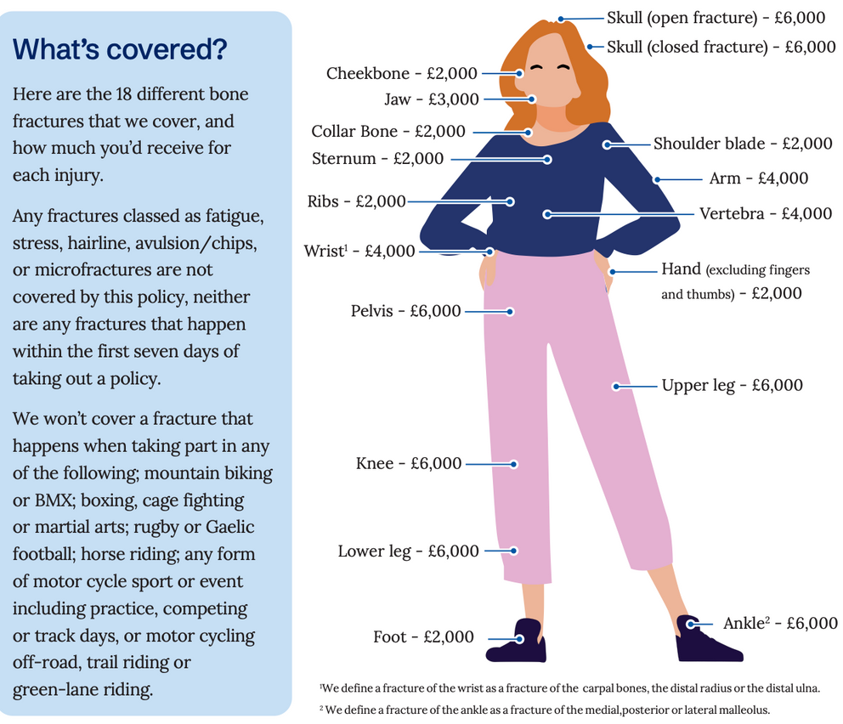

Jak działa
Fracture Cover?

Slide 12
  Narzędzie dla doradców do szybkiej analizy zdrowia/wagi/historii medycznej klienta.
  Tworzy czytelny raport z rekomendacją produktu.
  Ułatwia prezentację oferty i zwiększa konwersję sprzedaży.
💡 Tip: Warto pokazywać klientowi raport, buduje zaufanie i profesjonalny wizerunek.
Jak działa
Pre-Sales Tool?

Slide 13
Analiza potrzeb klienta (fact-find input)
  Na początku doradca wprowadza podstawowe dane klienta: wiek, płeć, status palenia, suma ubezpieczenia, okres polisy itp.
  Można również dodać dane o dzieciach, kredycie hipotecznym czy planach finansowych, aby narzędzie dobrało optymalny poziom ochrony.
  Szybka kalkulacja składki
  Kalkulator w kilka sekund generuje orientacyjną miesięczną lub roczną składkę dla różnych wariantów ochrony:
  Life Cover
  Critical Illness / CI+
  Income Protection
  Family Income Benefit
  Od razu pokazuje wpływ długości termu, sumy ubezpieczenia czy indeksacji na cenę.
  Porównanie wariantów ochrony
  Możesz zestawić kilka wersji polisy obok siebie (np. standard vs upgraded CI, z Extra Care Cover vs bez), żeby łatwiej omówić je z klientem.
  Narzędzie pokazuje różnice nie tylko w cenie, ale też w zakresie świadczeń.
  Wizualizacja wartości polisy
  Jedna z najmocniejszych stron narzędzia: generuje czytelne raporty i wykresy, które pomagają klientowi zrozumieć, co faktycznie obejmuje polisa.
  Można je pobrać jako PDF i pokazać na spotkaniu lub wysłać mailem.
  Moduł rekomendacji i scenariuszy
  Kalkulator sugeruje rekomendowany poziom sumy ubezpieczenia (np. wysokość zabezpieczenia rodziny, spłaty kredytu czy kosztów życia).
  Pokazuje też możliwe „scenariusze”, np. jak zmienia się składka przy różnych okresach ochrony lub opcji indeksacji.
  Przygotowanie do spotkania i prezentacja
  Narzędzie działa świetnie jako część pre-sales processu – możesz użyć go na spotkaniu lub wcześniej, by przygotować klientowi profesjonalną ofertę.
  Klienci często odbierają ten raport jako „plan finansowy”, co zwiększa zaufanie i szanse na zamknięcie sprzedaży.
  W praktyce:
  Narzędzie działa online (w portalu adviser Aviva) i można z niego korzystać jeszcze przed złożeniem aplikacji.
  Dzięki niemu klient widzi wartość ochrony, a nie tylko cenę – co ogromnie ułatwia rozmowę sprzedażową.
  💡 Tip dla doradcy:
  Najlepiej przygotować 2–3 wersje oferty w kalkulatorze:
  minimum (basic cover),
  optimum (standard + ważne dodatki),
  premium (pełna ochrona z Extra Care, Global Treatment, itp.).
  To pozwala klientowi samodzielnie wybrać i zwiększa szansę, że wybierze opcję środkową lub wyższą.
Jak działa
Aviva
Calculator
Tool?

Slide 14






Aviva Digi Care App
Health Check
kompleksowe badanie zdrowia
raz w roku
za darmo.
Remote GP
lekarz online
24/7
Wizyty można umawiać 24/7, często nawet w ciągu 2 godzin.
Second Medical Opinion
Nutritional Support konsultacje z dietetykiem
Mental Health Support wsparcie psychologiczne
Get Active & Lifestyle Discounts
zniżki i bonusy
W przypadku poważnej diagnozy klient może skorzystać z drugiej opinii światowej klasy lekarzy.
Klient może korzystać z
konsultacji żywieniowych
online, które pomagają w budowaniu zdrowych nawyków, diecie przy chorobach czy redukcji wagi.
Dostęp do sesji z terapeutą online, pomoc w radzeniu sobie ze stresem, depresją, wypaleniem czy problemami osobistymi.
Klient otrzymuje dostęp do platformy z rabatami na siłownie, aplikacje fitness, badania czy produkty wellness.
01
02
03
04
05
06

Slide 15
Pytania?

